Slide 1


Slide 2
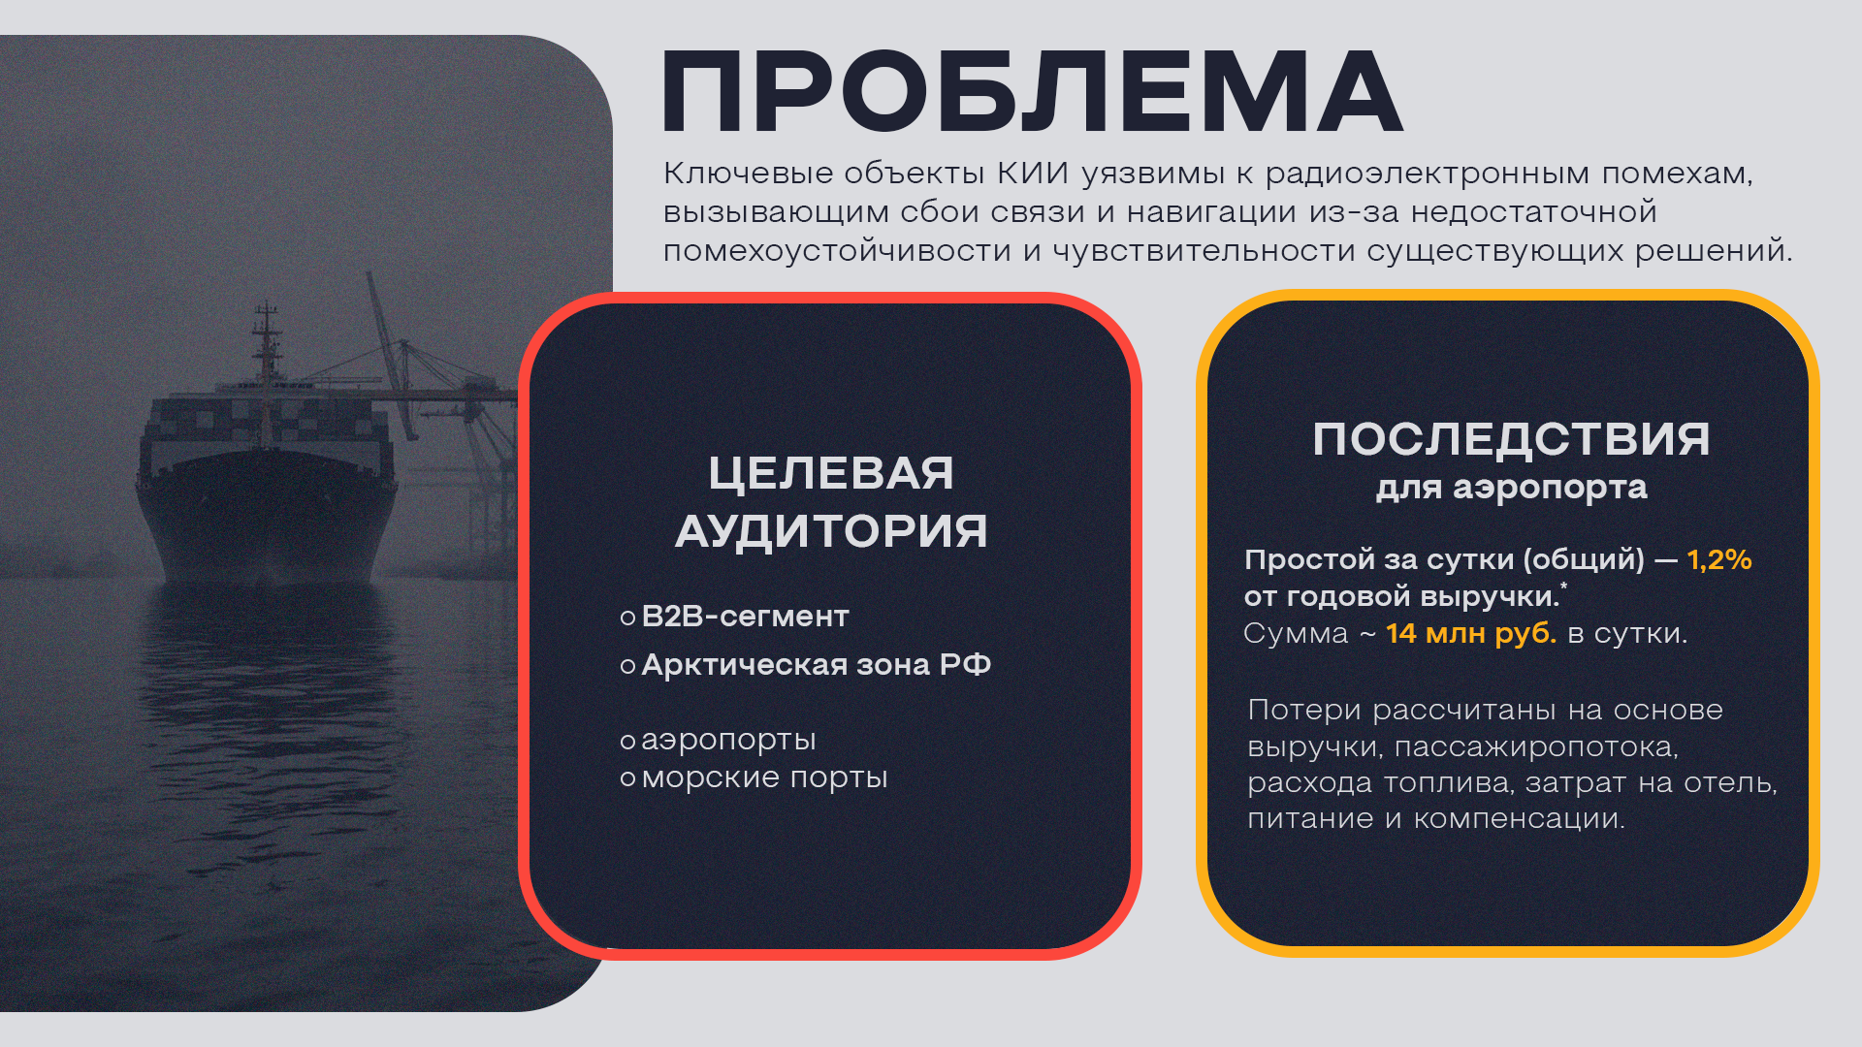
* По данным Europefly —Аэропорт Талаги (ARH) https://europefly.com/ru/talagi-airport-arh

Slide 3
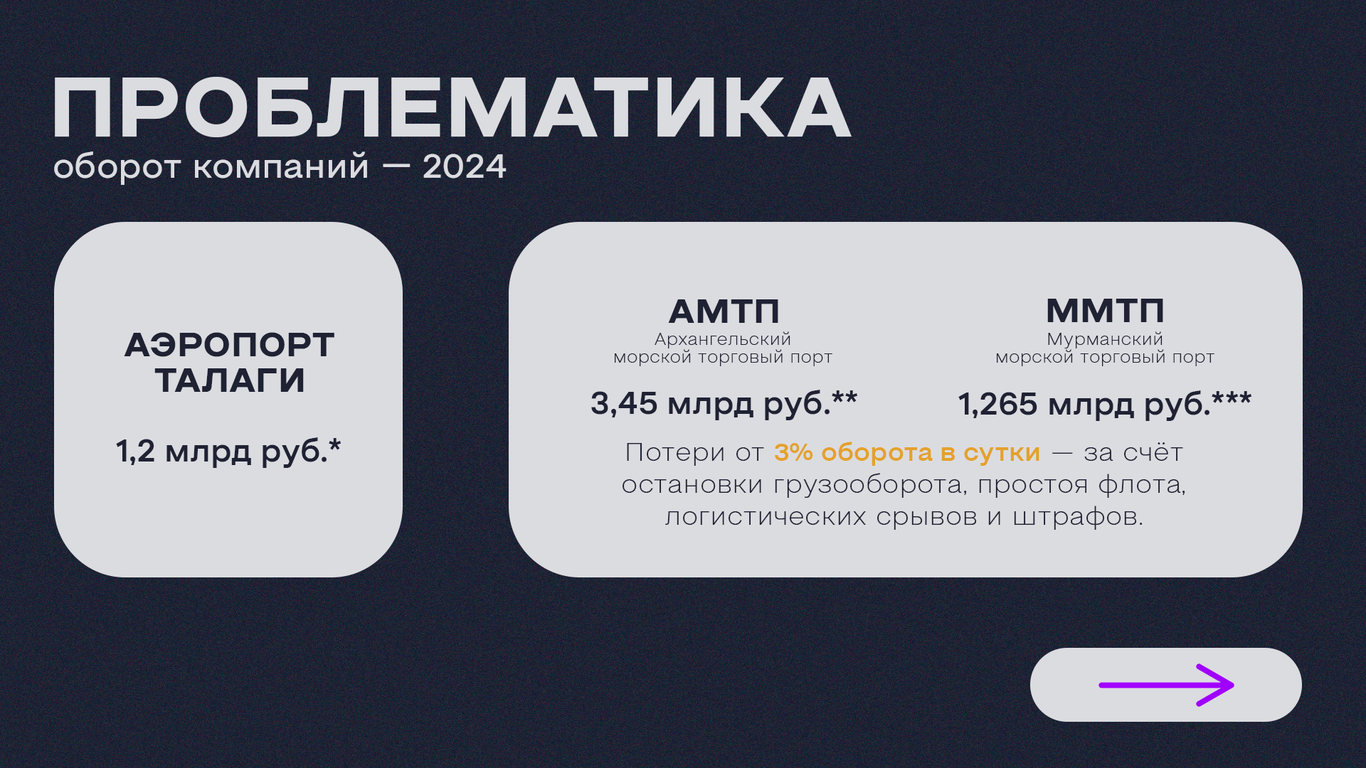
* Europefly — Аэропорт Талаги (ARH) europefly.com/ru/talagi-airport-arh
** RBC Companies — ООО «Архангельский морской торговый порт» clck.ru/3QBkNV
*** RBC Companies — ООО «Архангельский морской торговый порт» www.finmarket.ru/news/6376170
Нормативная база:
КоАП РФ, ст. 13.12.1 — нарушение требований безопасности КИИ clc.li/fCAav
Ст. 19.7.15 КоАП РФ — непредставление сведений по безопасности КИИ clc.li/zDUPe

Slide 4
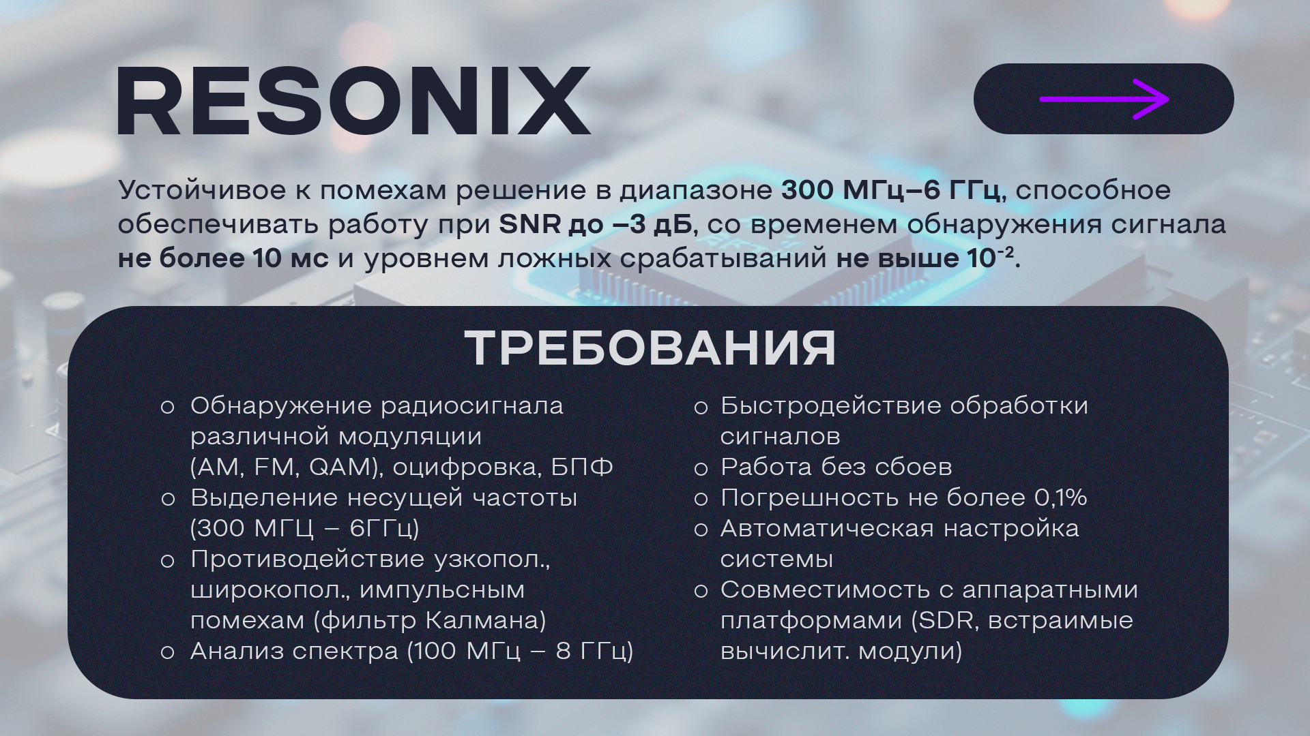

Slide 5
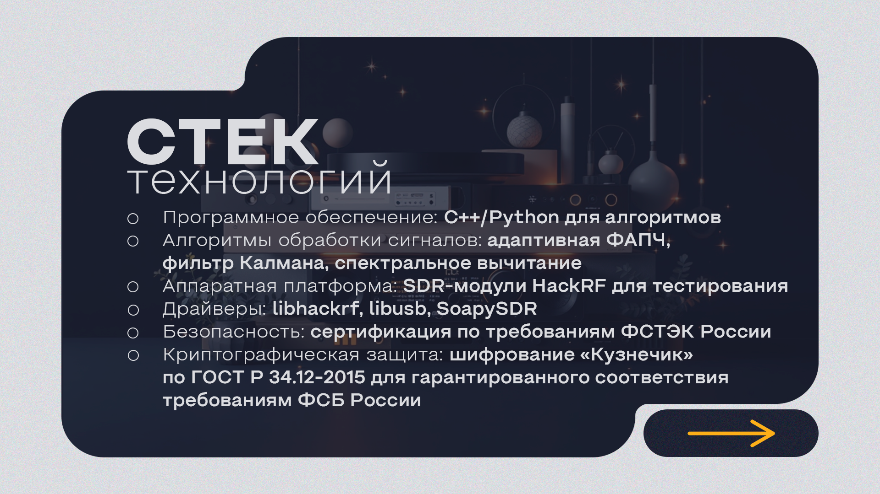

Slide 6
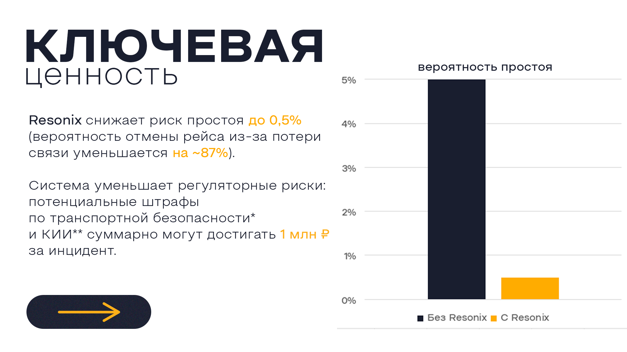
*Ст. 11.15.1 КоАП РФ – транспортная безопасность clck.ru/3QbZHL
**ФЗ-187 «О безопасности КИИ» — нарушение требований безопасности КИИ clck.ru/3QbZFH

Slide 7


Slide 8
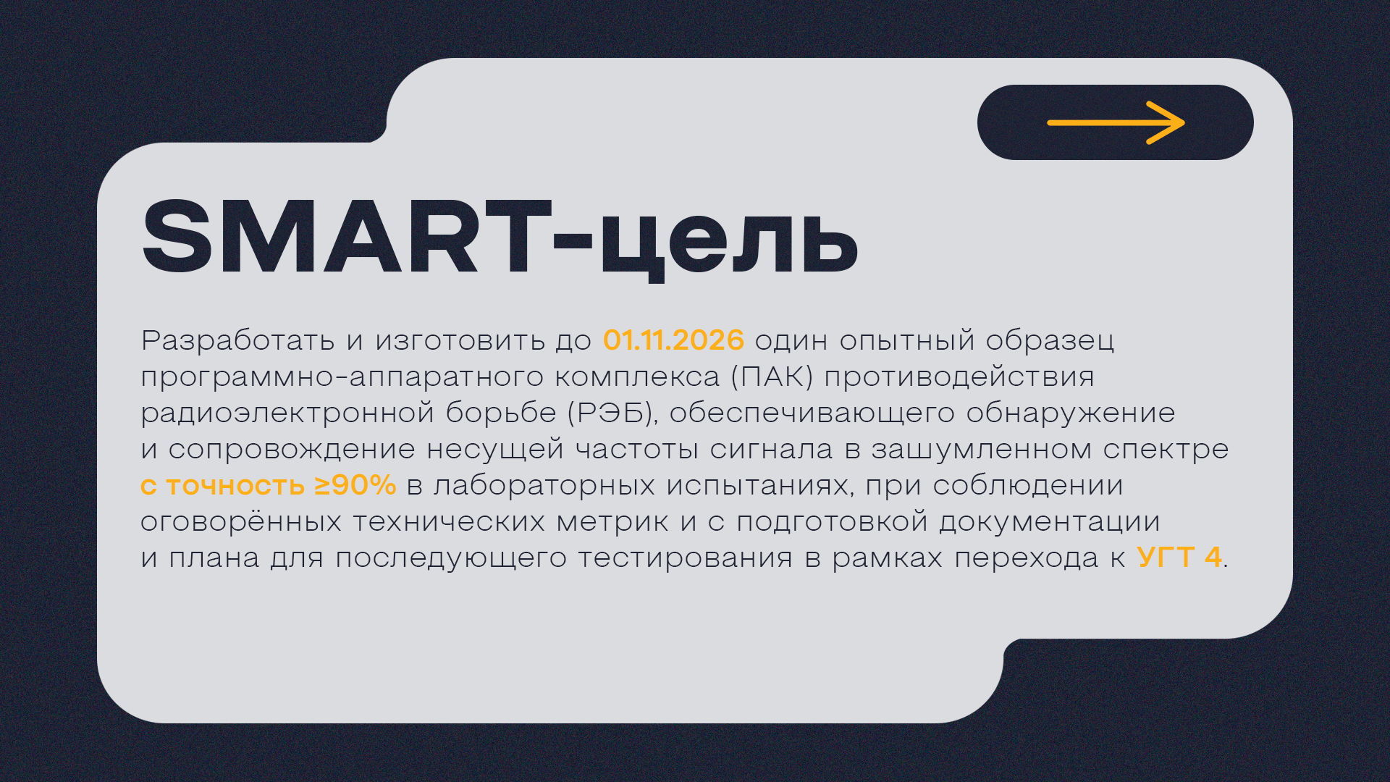

Slide 9
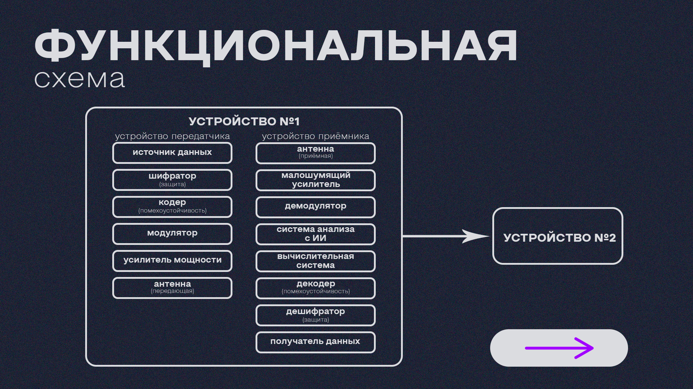

Slide 10
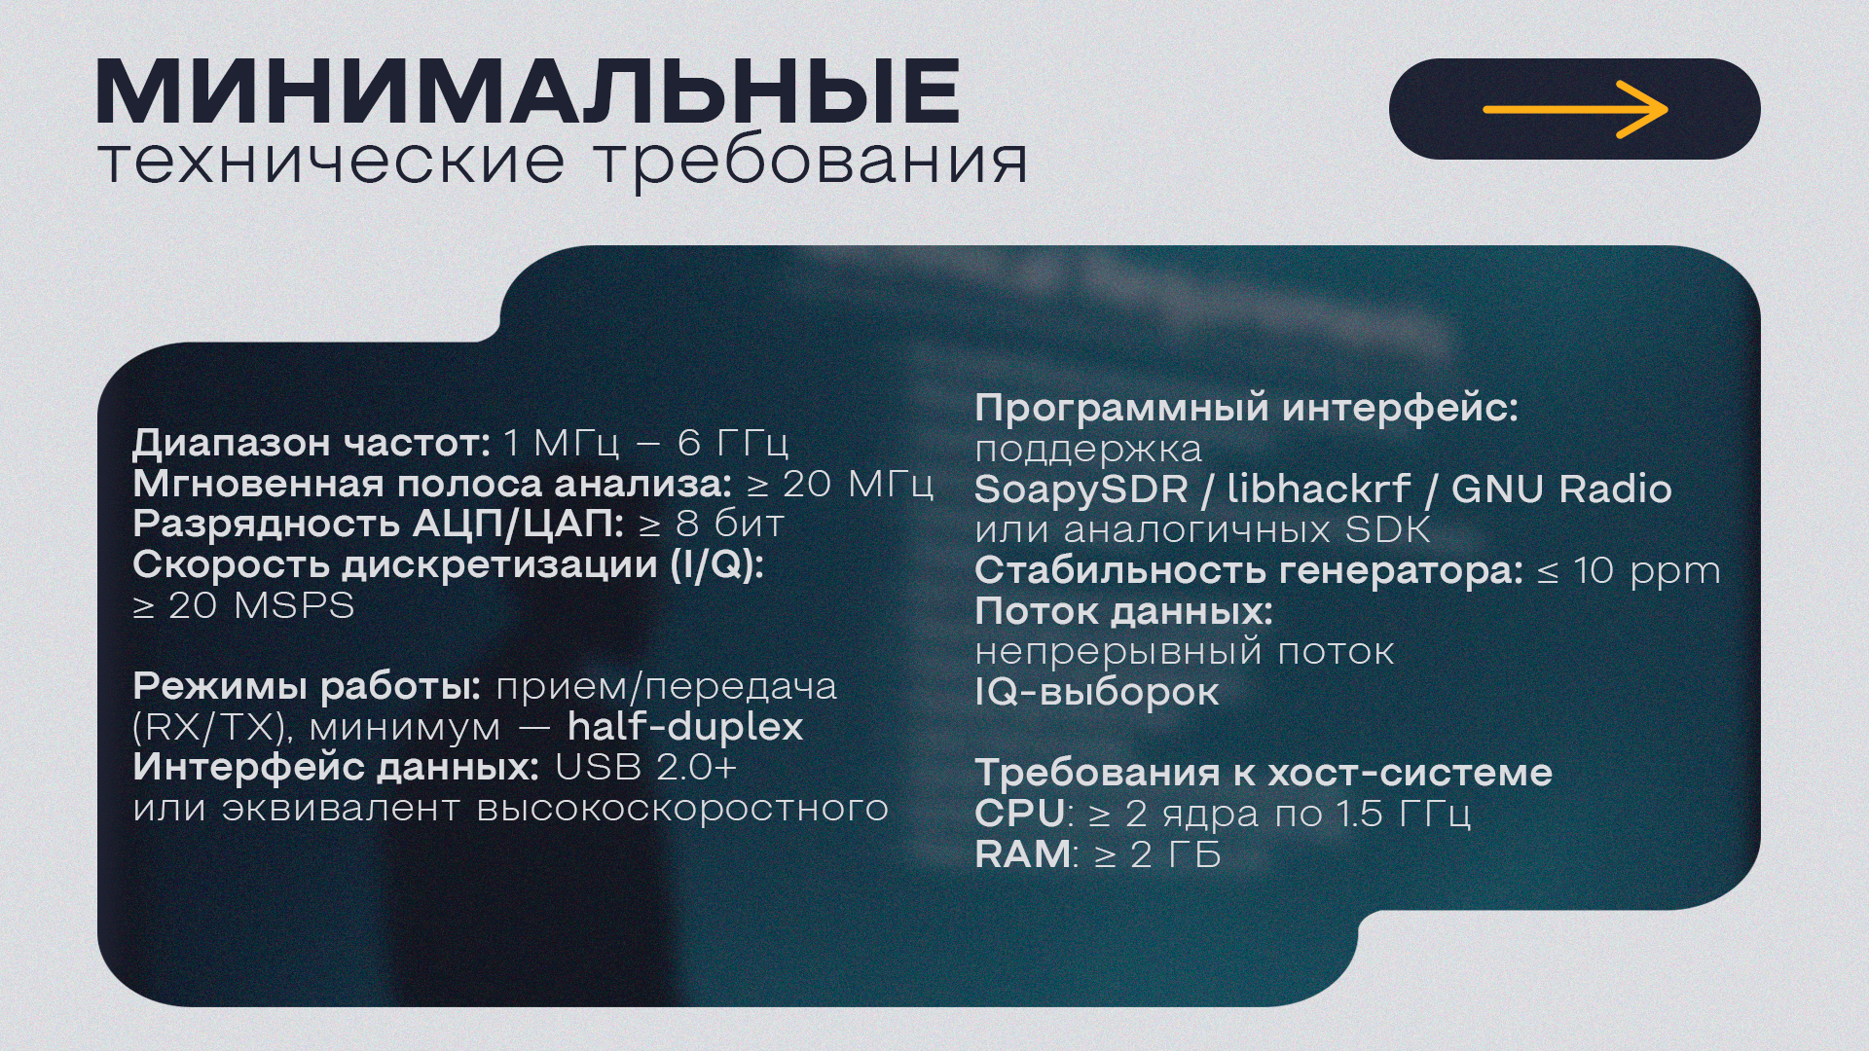

Slide 11


Slide 12


Slide 13
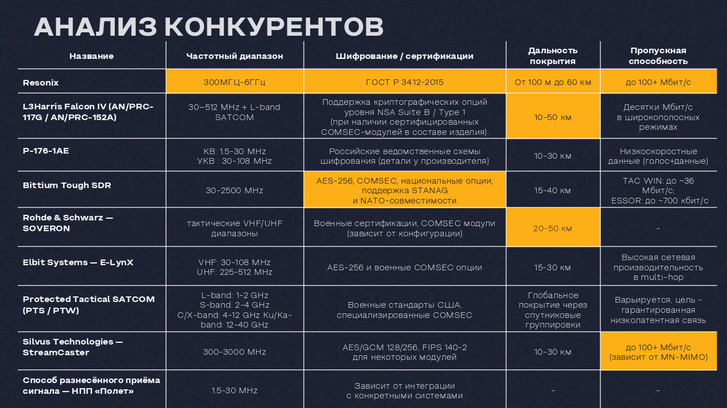

Slide 14
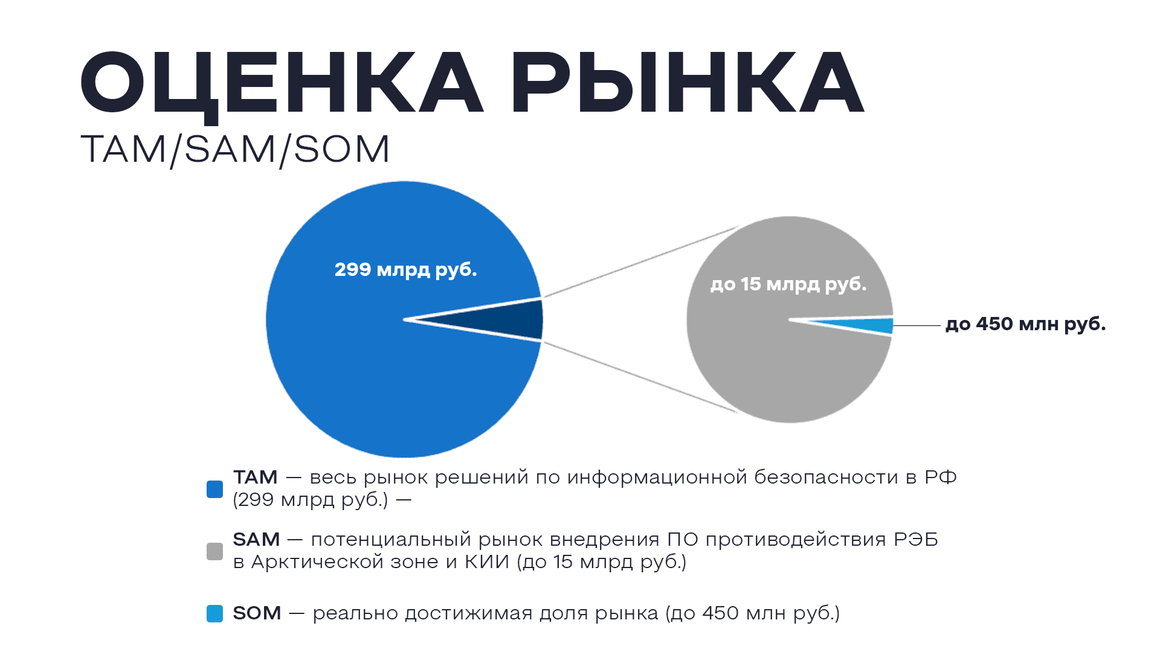
https://b1.ru/analytics/russian-information-security-market-survey-2025/

Slide 15
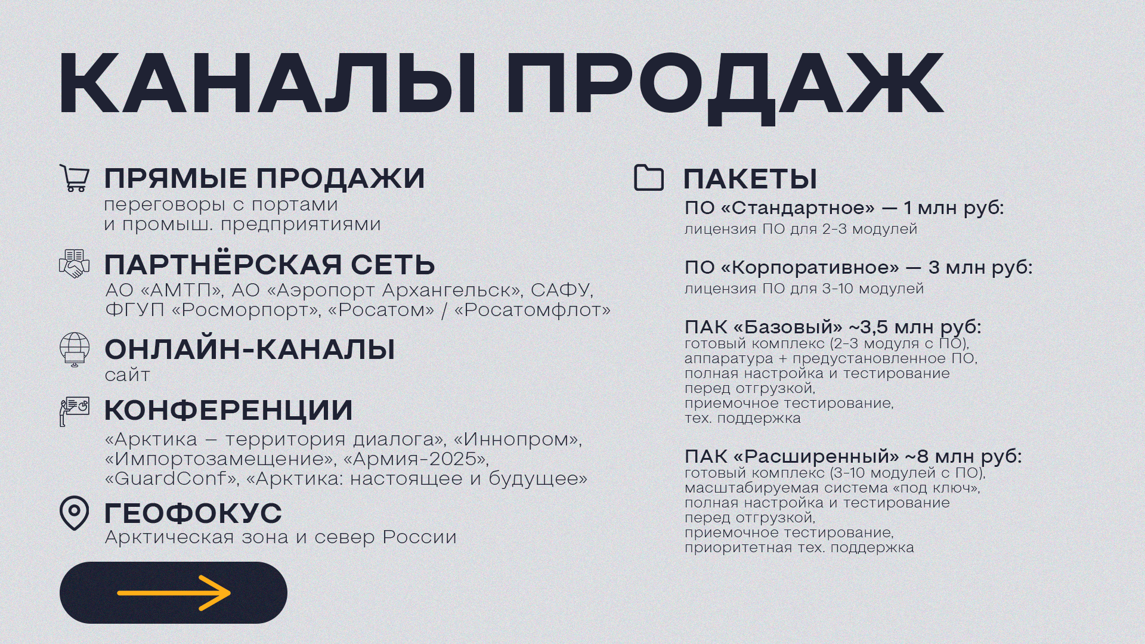

Slide 16
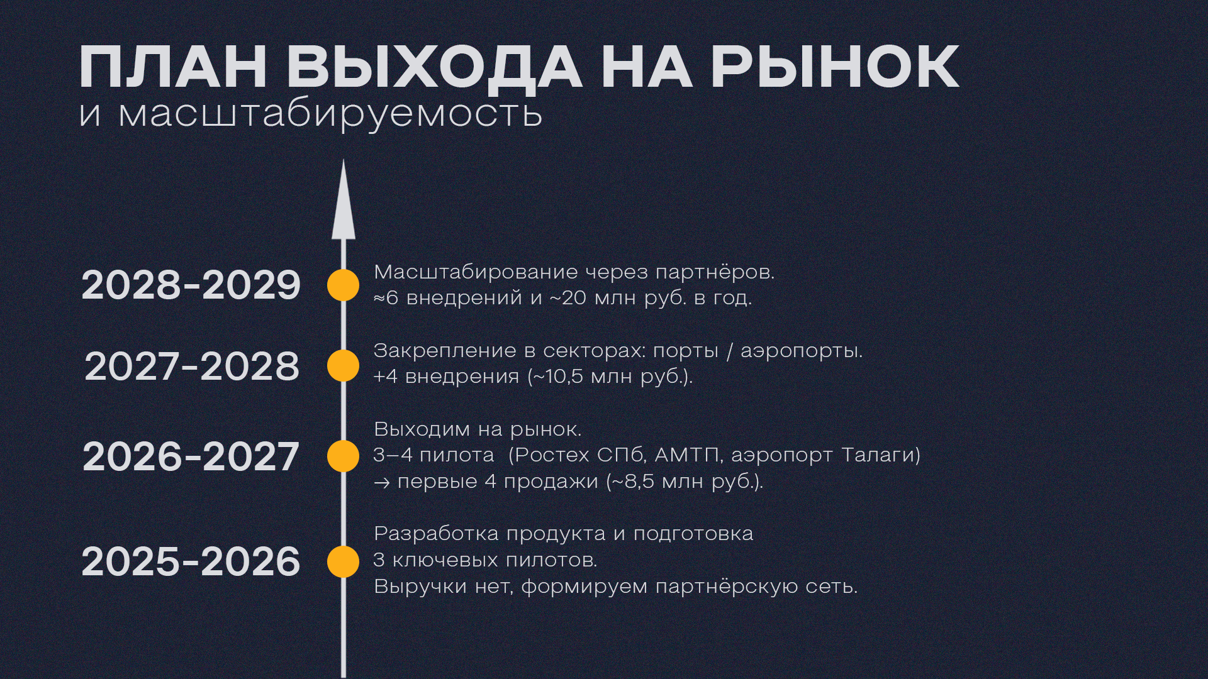

Slide 17
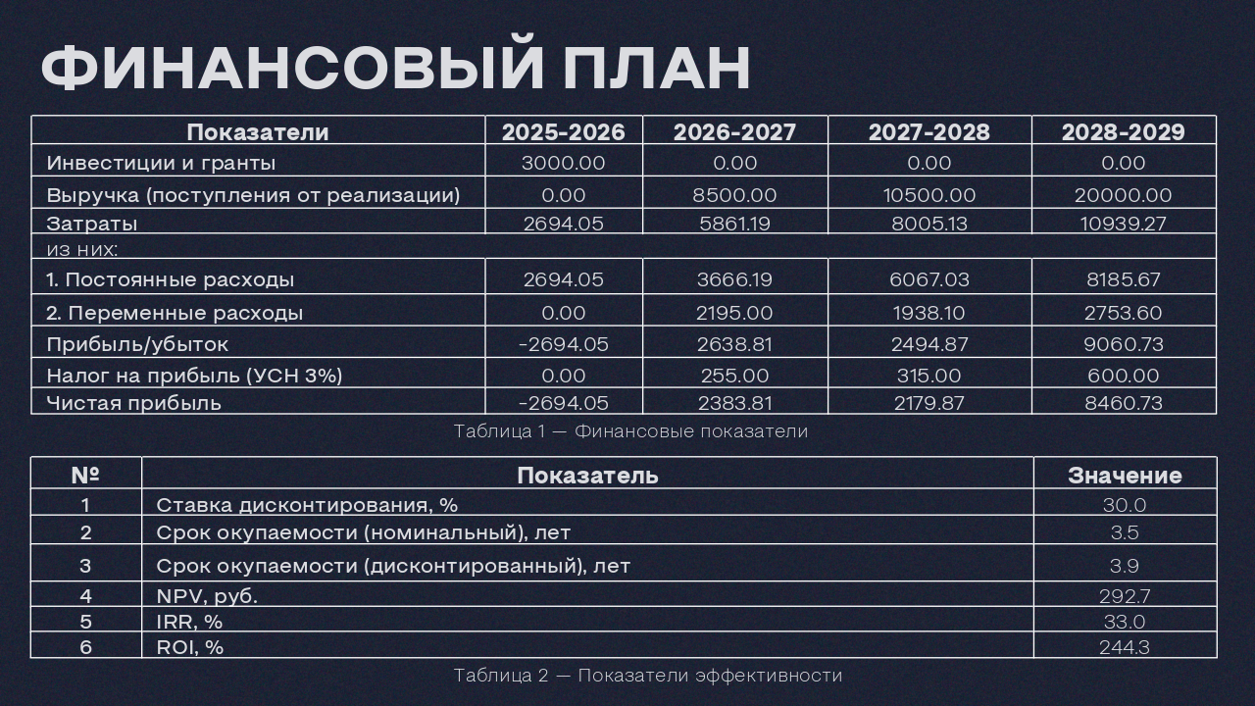

Slide 18
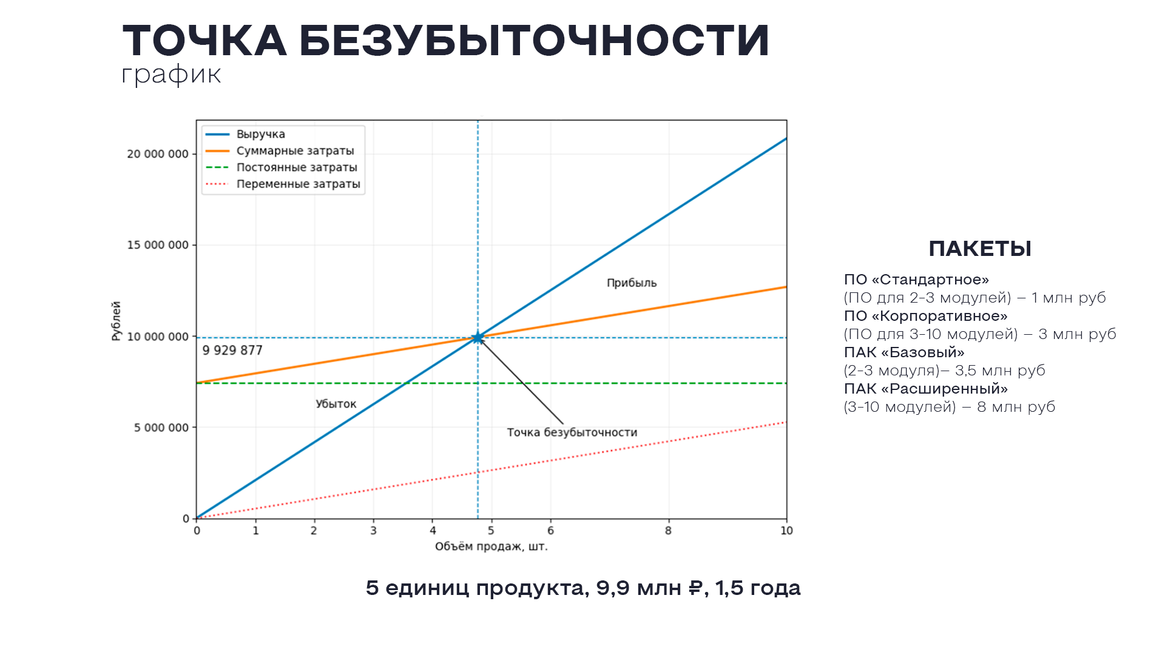

Slide 19


Slide 20
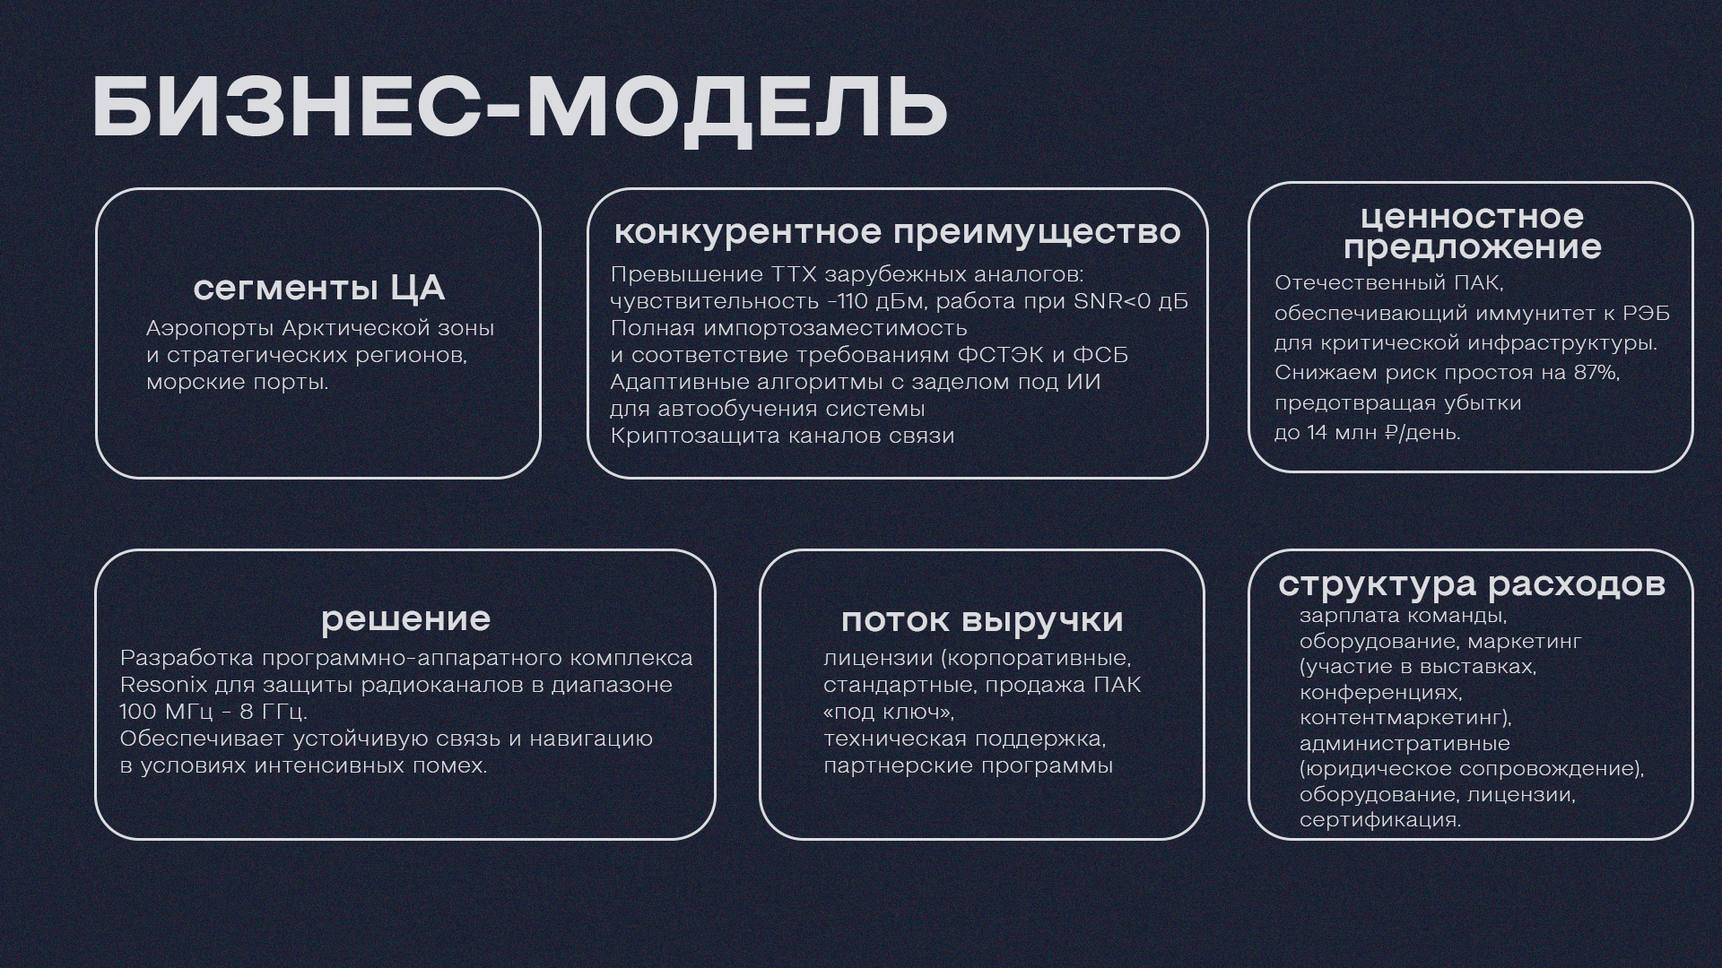

Slide 21
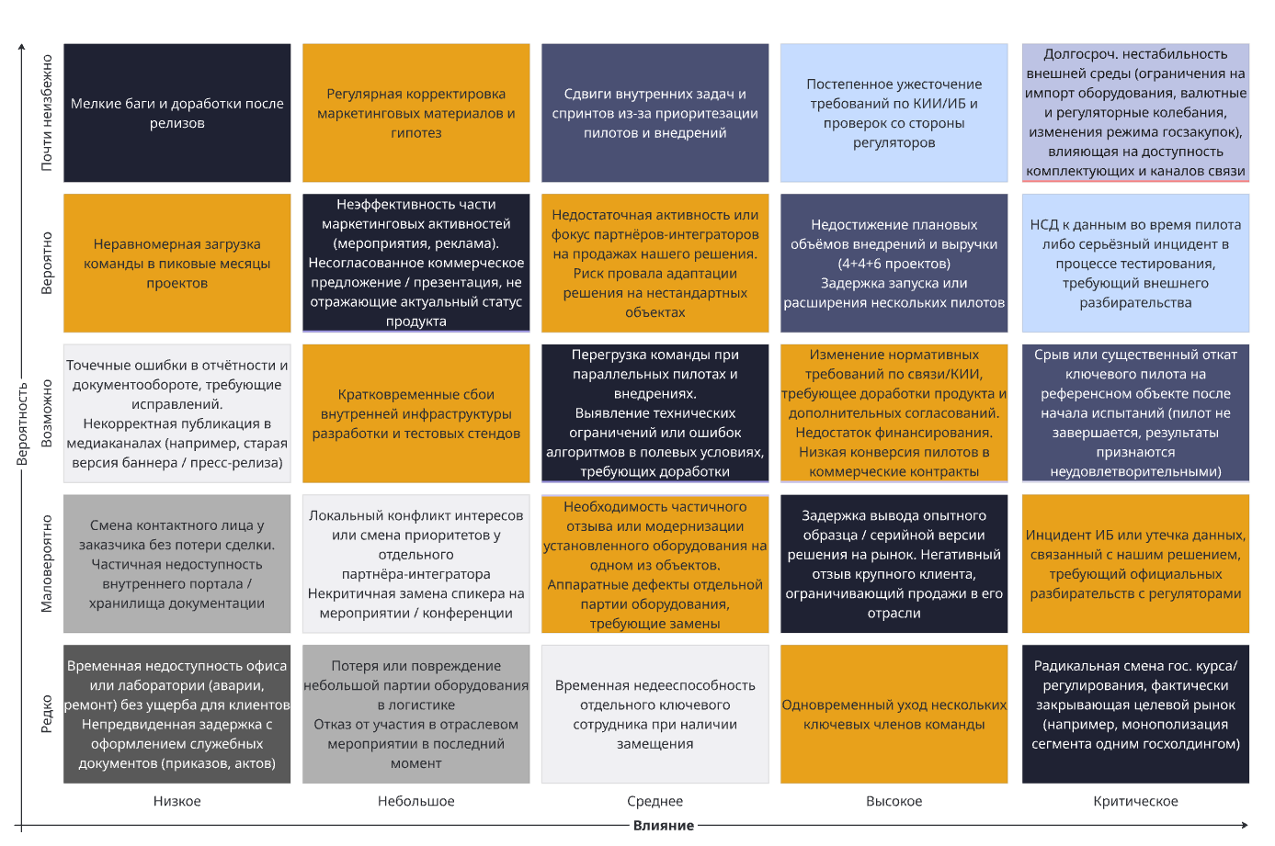
МАТРИЦА РИСКОВ

Slide 22
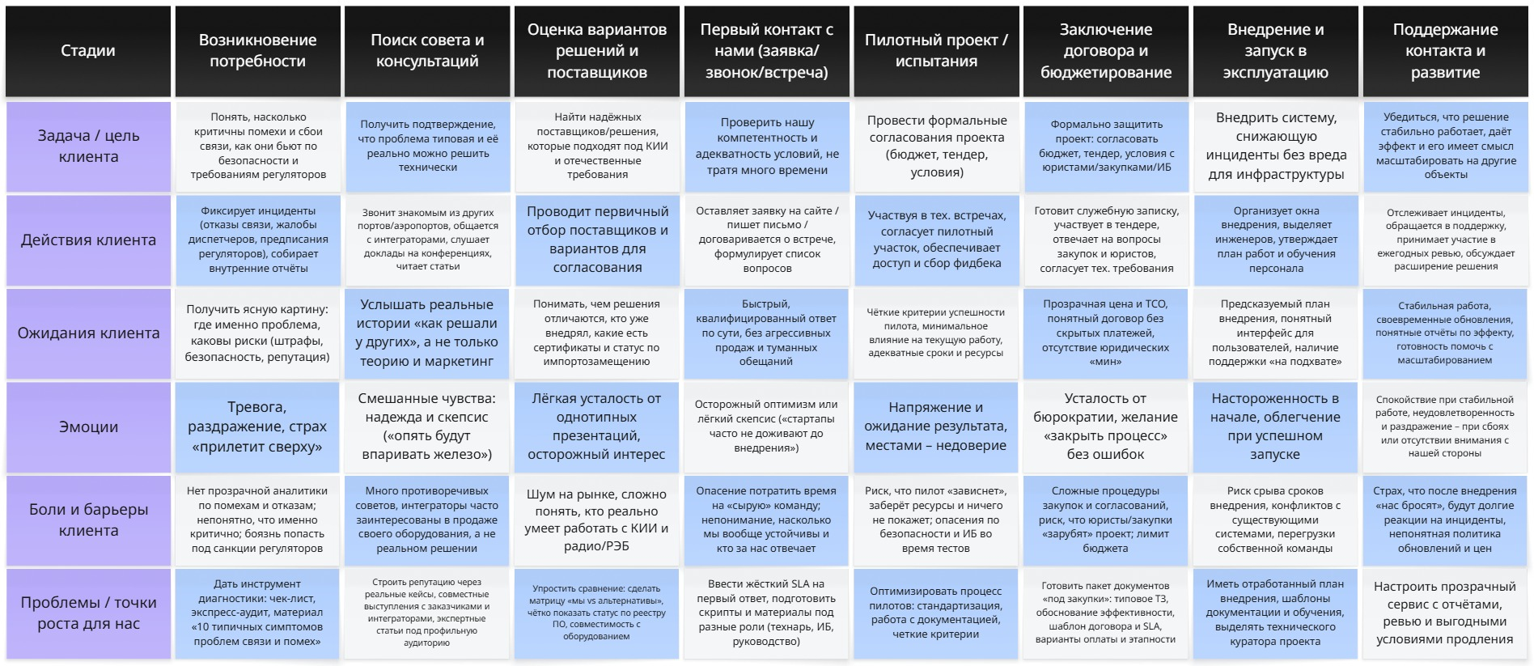
КАРТА ПУТИ КЛИЕНТА

